Slide 1
O‘zbek tili
9-sinf
Mavzu: Razzoq Hamroyev.
Hayoti va ijodi.

Slide 2
Takrorlash
“So‘zli tasavvurlar” metodi
Barkamollik
Iqtidor
Iste’dod

Slide 3
“Grafik test” metodi (loyihalash texnologiyasi)
Har bir savolga javob variantlardan mosini tanlab shu katakchani bo‘yang.
T/R | Ega | Kesim | Aniqlovchi | Hol | To‘ldiruvchi
1
2
3
4
5

Slide 4
Grammatik mavzuni takrorlash
1. Ariqlarda billurday suv oqadi. Ajratib berilgan so‘z gapning qanday bo‘lagi?
2. Gapning markaziy bo‘lagi hisoblanib, ega haqida
ma’lumot beradigan gap bo‘lagi.
3. Birlashgan o‘zar, birlashmagan to‘zar - gapidagi sifatdosh gapning qaysi bo‘lagi vazifasida kelmoqda?
4. Qanday bo‘lak gapning biror bo‘lagini aniqlab, narsa-buyumning belgilarini , kim yoki nimaga qarashliligini bildiradi?

Slide 5
Grammatik mavzuni takrorlash
Qanday?, qanaqa?, qaysi?, qancha?, kimning?, nimaning?, qayerning? so‘roqlariga javob bo‘ladigan bo‘lak …
Kesimga bog‘lanib, qay tarzda bajarilishini, o‘rni, payti, sababi, maqsadi kabi belgilarini bildiradigan bo‘lak …
Yashashni istasang, ishlashni o‘rgan.(Ajratib ko‘rsatilgan so‘zlar qaysi bo‘lak vazifasida qo‘llangan?)

Slide 6
“Grafik test” metodi (loyihalash texnologiyasi)
Namunaviy shakl bilan solishtiring.
T/R | Ega | Kesim | Aniqlovchi | Hol | To‘ldiruvchi
1
2
3
4
5

Slide 7
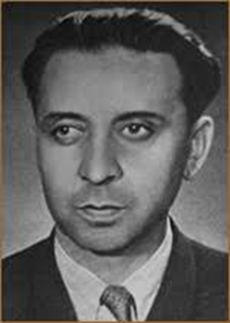
Yangi mavzuning bayoni
Razzoq Hamroyev Hamroboyevich

Slide 8
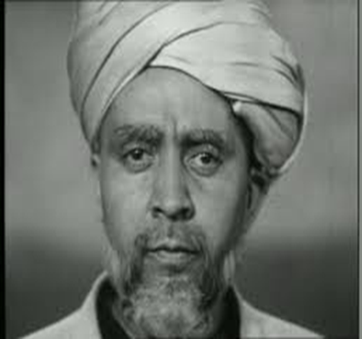
Razzoq Hamroyev
Betakror iste’dod sohibi, taniqli teatr va kino aktyori , rejissyor, pedagog.

Slide 9
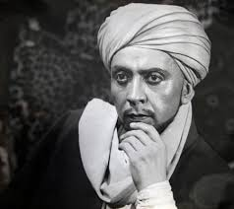
Hayoti va faoliyati
Razzoq Hamroev 1910-yil 30-noyabrda Buxoroning Shofirkon tumanida tug‘ilgan.

Slide 10
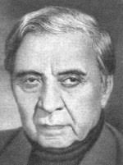
Hayoti va faoliyati
1931-1945-yillarda Namangan musiqali drama va komediya teatrida aktyor, rejissyor, bosh rejissyor va badiiy rahbar;
1946-yildan Muqimiy nomidagi musiqali drama va komediya teatrida aktyor, rejissyor;
1954-yilda Toshkent teatr va rassomlik san’ati institutini tugatgan;
1959-1976-yillarda bosh rejissyor sifatida faoliyat ko‘rsatgan.

Slide 11
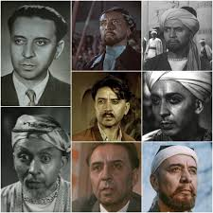
Ijodiy faoliyati

Slide 12
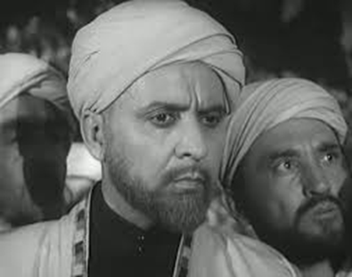
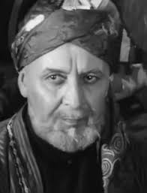
Ijodiy faoliyati
Xalqimiz Razzoq Hamroyevni faqat teatr aktyori sifatidagina emas, balki iste’dodli kinoaktyor sifatida ham yaqindan taniydi. U ekranda chuqur falsafiy va mazmunli obrazlar yaratdi.

Slide 13
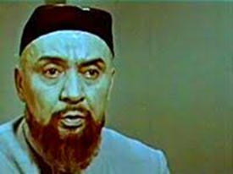
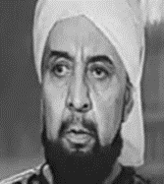
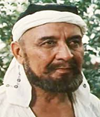
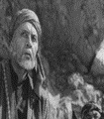
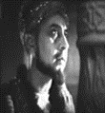
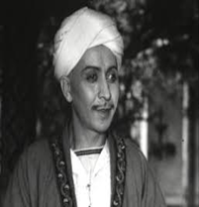
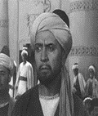
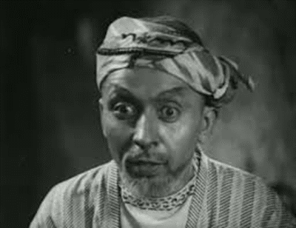
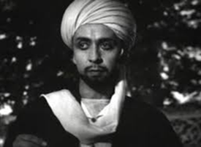
Ijodiy faoliyati
N. G‘aniyevning “Tohir va Zuhra”sidagi Nozim, “Nasriddin sarguzashtlari”dagi Xo‘ja Nasriddin, K.Yormatovning “Alisher Navoiy”sidagi Alisher Navoiy, “Abu Ali ibn Sino”sidagi Beruniy, A’zamovning “Furqat”idagi Muqimiy, “O‘tgan kunlar”idagi Mirzakarim qutidor kabi o‘lmas obrazlar faqat aktyor ijodidagina emas, balki o‘zbek kino san’ati tarixida ham muhim o‘rin tutadi.

Slide 14
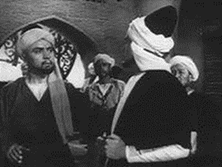
Navoiy obrazini benazir yaratgan iste’dodli aktyor sifatida o‘zbek san’ati tarixida o‘chmas iz qoldirdi
Razzoq Hamroyevning keng madaniy jamoatchilikka yaqindan tanitgan, uni elga mashhur qilgan obraz - bu dunyo ekranlarini kezib chiqqan “Alisher Navoiy” filmidagi Alisher Navoiy obrazidir. Aktyor Navoiy obrazini benazir yaratgan iste’dodli aktyor sifatida o‘zbek san’ati tarixida o‘chmas iz qoldirib, o‘ziga mangu haykal o‘rnatdi.

Slide 15
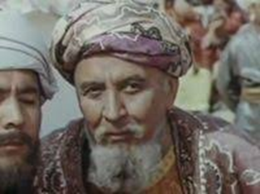
U Alisher Navoiyni buyuk shoir va mutafakkir, yetuk davlat va jamoat arbobi sifatida yorqin gavdalantirarkan, shoirning ichki kechinmalarini tomoshabinlarga ustalik bilan yetkazdi va XV asr feodalizm muhitidagi davr qarama-qarshiliklarini ifodalashda katta iste’dodini namoyish qila oldi.

Slide 16
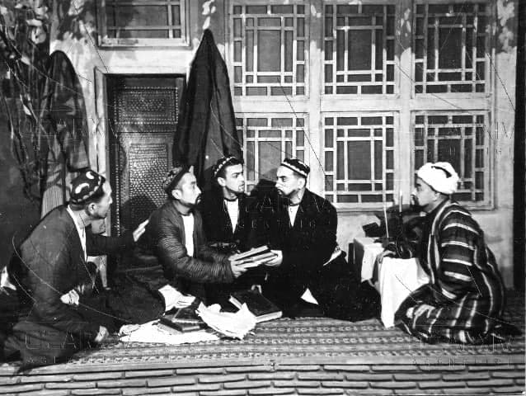
Ijodiy faoliyati
“Muqimiy” dramasida Razzoq Hamroyev Muqimiy rolida

Slide 17
Unvon va mukofotlari
1948-yil “Alisher Navoiy”dagi bosh roli uchun - Ikkinchi darajali Stalin premiyasi

Slide 18
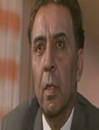
Unvon va mukofotlari
1950-yil “Qadrlash belgisi” ordeni

Slide 19
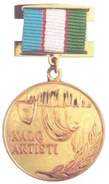
Unvon va mukofotlari
1951-yil O‘zbek teatr va kino san’ati ravnaqidagi xizmatlari uchun “O‘zbekiston xalq artisti” unvoni

Slide 20
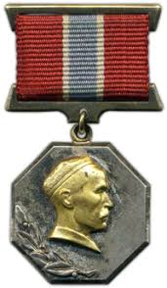
Unvon va mukofotlari
1969-yil Xamza nomidagi davlat mukofoti
• (“O‘tgan kunlar”dagi Mirzakarim Qutidor roli uchun)

Slide 21
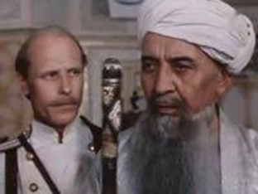
Unvon va mukofotlari
1980-yil “Xalqlar do‘stligi” unvoni

Slide 22
2003-yil “Buyuk xizmatlari uchun” ordeni

Slide 23
“Xotira mashqi”
Eslab qoling!
falsafiy – | философский
o‘lmas obrazlar – | бессмертные образы
mutafakkir – | мыслитель
jamoat arbobi – | общественный деятель
tomoshabin – | зритель
namoyish qila oldi – | смог продемонстрировать
o‘chmas iz – | неисчезаемый след
mangu – | вечно

Slide 24
Mustaqil bajarish uchun topshiriqlar
1. Razzoq Hamroyev haqida Vikipediya saytidan qo‘shimcha ma’lumotlar to‘plang.
2. Razzoq Hamroyev ishtirokidagi filmlarni tomosha qiling.

Slide 25
E’tiboringiz uchun rahmat!

